Slide 1
升级交互-UE网络

Slide 2
学习目标
了解单机游戏的结构特点
了解网络游戏的结构特点
对比单机游戏与网络游戏区别
了解如何构建基本网络工作环境
学习UE引擎中的网络框架结构
学习如何使用UE中的Network完成数据同步
编写基于蓝图的UE网络游戏
编写基于CPP的UE网络游戏

Slide 3
单机游戏
单机游戏（Single-Player Game），也称单人游戏，是相对于网络游戏而言的。一般指游戏的主要玩法只需要一台电脑就能完成的电子游戏，不能进行互联网对战。
分类：主机游戏，电脑游戏，掌机游戏，街机游戏，手机游戏
狭义上的单机游戏
早期：指完全没有线上游戏功能者，只能在一台或多台相邻的主机上执行，如：上古卷轴。
目前：无须互联网即可游玩单人模式(战役、剧情等)，或仅需连上互联网更新、验证身份即可游玩，无须持续与服务器连线者，如绝对武力、战地风云、决胜时刻、末日之战。
广义上的单机游戏
有单人模式，但存取游戏或使用主要功能时，必须连上游戏服务器执行，如：暗黑破坏神III、模拟城市5

Slide 4
单机游戏特点
用户意愿操控硬件进行输入
游戏中用户交互无广域网络交互操作
游戏本身并不完全无网络交互
游戏存在多人模式，但无广域网多人模式
一机多人，IP直连，局域网对战，蓝牙连接均属于单机模式

Slide 5
单机游戏制作
单机游戏的制作过程？
用户思维意识
硬件信息输入
游戏逻辑
绘制图像展示
我们在做什么？
使用游戏引擎
+
编写逻辑

Slide 6
网络游戏
网络游戏，英文名称为Online Game，又称 “在线游戏”，简称“网游”。指以互联网为传输媒介，以游戏运营商服务器和用户计算机为处理终端，以游戏客户端软件为信息交互窗口的旨在实现娱乐、休闲、交流和取得虚拟成就的具有可持续性的个体性多人在线游戏。
定义：借助广域网，连接更多的玩家进行游戏。
意义：早期受限于硬件制约，广域网的游戏没有兴起。随着硬件的发展，网络环境的变革，促使网络游戏快速兴起！网络游戏使得人类生活更加丰富，促使社会的进步。丰富了人类的精神世界和物质世界，让人类的生活更快乐。

Slide 7
网络游戏构成必要条件
终端用户
联网硬件环境
伺服器
数据传输通信协议

Slide 8
网络游戏结构
伺服器
通信协议
玩家端1
玩家端2
借助伺服器和通信协议，可以构建玩家之间的交互行为，丰富游戏中的玩法乐趣

Slide 9
与单机游戏区别
用户数据交互方式不同，单机游戏仅限小范围内数据交互操作或是无数据交互的单用户操作。网络游戏交互范围更加宽泛
单机游戏不约束用户自主作弊方式提高游戏乐趣，网游则需要保证所有用户的一致公平性
单机游戏无运营商，伺服器（广域网），网络游戏则有运营商，伺服器
单机游戏个性更加突出，玩法更加精良，网络游戏则需要突出大众化的特点，适应更多用户
单机游戏的硬件平台更加宽泛，网络游戏则由于通信限制对于设备硬件有要求

Slide 10
网络交互流程
客户端A
伺服器
客户端B
请求连接
请求连接
连接成功返回基本状态数据
连接成功返回基本状态数据
请求与B进行交易
收到A交易请求
同意A建立交易连接，并创建交易
收到B的交易反馈，建立交易
伺服器不主动参与判定逻辑

Slide 11
网络交互流程
客户端A
伺服器
客户端B
客户端A发起攻击
伺服器判定是否攻击到B
收到攻击到目标B消息
收到被A攻击消息
伺服器主动参与判定逻辑

Slide 12
伺服器
是提供计算服务的设备。由于服务器需要响应服务请求，并进行处理，因此一般来说服务器应具备承担服务并且保障服务的能力。
游戏服务器：
更加复杂的计算逻辑，响应要求快，并发连接数更大，设计难度高。并且游戏服务器要求更加广泛的适应性，数据处理及时性要求严格。

Slide 13
客户端
客户端（Client）或称为用户端，是指与服务器相对应，为客户提供本地服务的程序。
游戏客户端一般只用来做表现操作，将玩家的操作进行收集，将重要逻辑操作反馈给伺服器。伺服器将用户的反馈进行整理，根据设定进行判定，再做下发广播，客户端根据伺服器的反馈进行操作展示。游戏客户端设计的繁琐度高，制作难度大。

Slide 14
Unreal Engine的网络

Slide 15
虚幻网络
举例：
当您移动您的角色，作为客户端，在多人游戏中，您实际上并没有移动您的角色自己，但告诉服务器你想要移动它。
然后，服务器会为所有其他人（包括您）更新角色的位置。注意：为了防止本地客户端的“滞后”感觉，另外还要让这个玩家直接在本地控制他们的角色，尽管服务器仍然可以覆盖角色的位置当客户端开始作弊！这意味着，客户将（几乎）不会直接与其他客户端有交互。
另一个例子：
当向另一个客户端发送聊天消息时，您实际上将其发送到服务器，然后服务器
将其传递给您想要访问的客户端。这也可能是一个队伍，公会，组等。
虚幻引擎4使用标准的Listen-Server体系结构。这意味着，服务器是权威的，所有数据必须先从客户端发送到服务器。然后服务器验证数据并根据您的代码作出反应。

Slide 16
Listen-Server？原因？
游戏开发中，尤其是网络游戏，需要切记，不能相信客户端！应做到决不信任客户端！ 相信客户端意味着你就不检测客户端执行的相关操作。 这就允许作弊！L-S能够很好的规避游戏中的作弊行为！
举例：
射击类游戏，客户端发射子弹，需要服务器进行检查，服务器允许发射，才可以进行子弹发射，而不是客户端直接进行射击。

Slide 17
UE网络中的服务器？
UE中，服务器时隐匿的，这往往令人十分的苦恼。但是这也是UE网络的强大之处！在传统的网络游戏设计中，我们经常需要做分类开发，客户端开发人员和服务端开发人员是单独存在的。而在UE的网络设计中，可以在没有服务器开发人员的情况下进行构建网络，这得益于UE优秀的网络框架。
在UE中存在主机（伺服器）和客户端重合，也就是UE认定，创建房间的客户端同时具备服务器特性（UE中支持单独进行服务器封包操作，这需要更新源码操作）

Slide 18
如何组合？
伺服器
客户端A
客户端A（主机）
客户端B

Slide 19
游戏中的角色相对关系
在主机眼里，所有的角色（Actor）都是自己的，并且我的权利是最大的。
在客户端眼里，除了自己控制的角色外，其他的所有角色都是假的，都是主机通知我制作的傀儡（虚拟体）。
在UE网络框架中，Actor是促成网络同步的主要助推手
主机通知客户机进行Actor的创建，我们称之为Replication
只有主机有权限对Actor进行修改或是发布指令，这种关系称之为Authority。例如客户端A向客户端B发动攻击，但是伤害的操作不能在A中进行，因为A对B无操作权限（A修改B的数据不会得到认可和广播）。A应向主机发起攻击请求，由主机进行伤害传播，这个操作过程我们称之为Remote Procedure Call（RPC）远端调用

Slide 20
Actor的更新方式
属性更新
RPC（远端调用）
属性更新（针对成员变量）由引擎推动，具有及时性，随属性变换而进行通知。属性更新是稳定的，准确的，同步高效的，但是属性更新不变化不消耗带宽，但会消耗CPU进行监视
RPC（针对函数），由用户进行调用。RPC操作会随着用户的调用场景变化呈现不同的结果，具体是否可以按照预想执行成功，这是不一定的

Slide 21
验证以下问题
GameMode在UE网络是否主机和客户机均存在？
GameState在UE网络是否主机和客户机均存在？
PlayerController在UE网络是否主机和客户机均存在？
PlayerState在UE网络是否主机和客户机均存在？
GameMode在UE网络中，只有主机持有一份
GameState在UE网络中，所有终端均持有并且相同
PlayerController在UE网络中，所有终端均持有，但每个终端并不相同
PlayerState在UE网络中，所有终端均持有，但每个终端并不相同

Slide 22
验证以下问题
场景中的Actor是否会同步到所有终端
如何同步Actor的位置信息并移动Actor
问题
发现Client端修改Actor信息无法同步到其他终端，但是服务器可以修改，如何解决此类问题？

Slide 23
UE中网络对象归属分类
我们可以将UE对象种类分为以下几种：
•Server Only - 这些对象仅存在于服务器上
•Server & Clients - 这些对象存在于服务器和所有客户端上
•Server & Owning Client - 这些对象仅存在于服务器和自身客户端上
•Owning Client Only - 这些对象仅存在于自己客户端
“Owning Client”是玩家/客户端，它拥有自身Actor的。就像你拥有你自己的电脑一样。所有权对于“RPC”来说变得很重要。

Slide 24
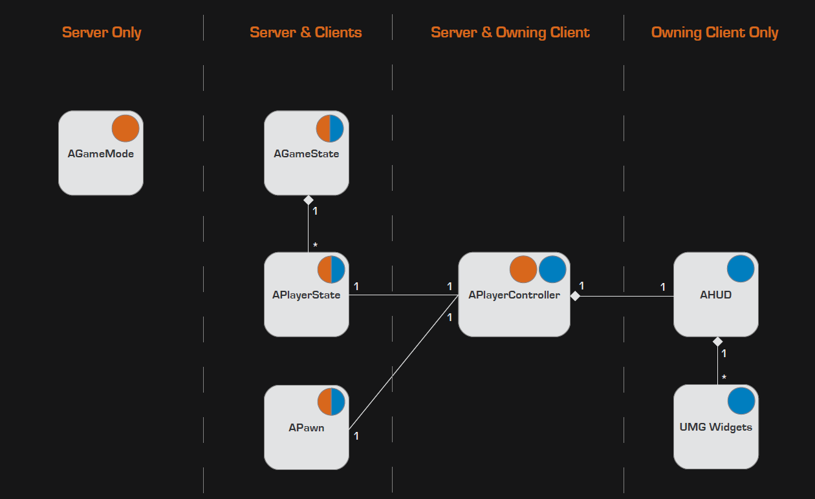
UE框架中的结构布局划分

Slide 25
整理下交集部分
对于引擎框架中的结构管理器或是角色对象管理器，应该清晰的了解存在位置，不同的位置对应的逻辑处理关系也大不相同。针对UE网络框架中的结构划分，操作时更应该注意。
注意观察交集部分

Slide 26
Remote Procedure Call
RPC，远端调用，指在本机上调用函数，但在其他机器上远程执行的函数。RPC函数可以允许客户端或服务器通过网络连接相互发送消息。
RPC执行分三种形式
服务端执行（Server） 在客户端调用，在服务器端执行
客户端执行（Client） 在服务器端调用，在客户端执行
所有终端执行（Multicast） 在服务器端调用，在所有终端执行

Slide 27
RPC调用注意事项
它们必须从 Actor 上调用。
Actor 必须被复制。
如果 RPC 是从服务器调用并在客户端上执行，则只有实际拥有这个 Actor 的客户端才会执行函数。
如果 RPC 是从客户端调用并在服务器上执行，客户端就必须拥有调用 RPC 的 Actor。
多播 RPC 则是个例外：
如果它们是从服务器调用，服务器将在本地和所有已连接的客户端上执行它们。
如果它们是从客户端调用，则只在本地而非服务器上执行。
现在，我们有了一个简单的多播事件限制机制：在特定 Actor 的网络更新期内，多播函数将不会复制两次以上。按长期计划，我们会对此进行改善，同时更好的支持跨通道流量管理与限制。

Slide 28
RPC调用情况分析
从服务器上调用RPC
Actor所有权 | 未复制 | NetMulticast | Server | Client
Client-Owned Actor | 在服务器上运行 | 在服务器和所有客户端上运行 | 在服务器上运行 | 在 actor 的所属客户端上运行
Server-owned actor | 在服务器上运行 | 在服务器和所有客户端上运行 | 在服务器上运行 | 在服务器上运行
Unowned actor | 在服务器上运行 | 在服务器和所有客户端上运行 | 在服务器上运行 | 在服务器上运行
从客户端上调用RPC
Actor所有权 | 未复制 | NetMulticast | Server | Client
Owned by invoking client（当前终端所有权） | 在执行调用的客户端上运行 | 在执行调用的客户端上运行 | 在服务器上运行 | 在执行调用的客户端上运行
Owned by a different client （其他终端所有权） | 在执行调用的客户端上运行 | 在执行调用的客户端上运行 | 丢弃 | 在执行调用的客户端上运行
Server-owned actor | 在执行调用的客户端上运行 | 在执行调用的客户端上运行 | 丢弃 | 在执行调用的客户端上运行
Unowned actor | 在执行调用的客户端上运行 | 在执行调用的客户端上运行 | 丢弃 | 在执行调用的客户端上运行

Slide 29
操控角色之间的身份
UE网络框架中将操控的Pawn划分了三种种类别Authority，Autonomous，Simulated
在服务器端，所有的角色均是被标记为Authority，表明了服务器对于角色的权威性
在客户端操控角色为Autonomous，其他角色为Simulated
 | 服务端 | 客户端
SimulatedProxy | 不存在 | 服务器在当前引擎实例中模拟的对象
Autonomous | 不存在 | 当前引擎实例具有操控权的对象
Authority | 在服务器存在的角色 | 不存在

Slide 30
RPC总结
调用时必须保证Actor具有操控权，如在服务器端则可以直接调用
如客户端想广播某一事件，必须先调用具备服务器运行函数，由服务器再进行广播
RPC在蓝图中需要借助自定义事件进行使用
RPC传递Actor对象时，需要保证Actor在网络上是被复制的
RPC默认情况下不可靠的（为了防止网络饱和，在频繁通讯时会出现丢失），需要根据设计情况开启Reliable
RPC调用需要注意调用Actor的从属关系和调用位置

Slide 31
数据同步
首先Actor必须满足在网络上被复制，设置的参数需要需要开启复制，参数的修正必须在服务器端修改,才可以在网络上同步。
蓝图参数同步有两种方式Replicated，RepNotify
Replicated，同步数据，但没有通知，无法直接通过参数修改驱动逻辑
RepNotify，同步数据，并生成通知函数，进行更新通知（向所有终端通知，满足相关性）

Slide 32
属性复制条件
属性复制被注册后，无法进行取消。所有属性默认的复制条件是：不发生变化不进行复制。我们可以使用UE提供的条件进行修正，通过条件的约束设定可以有效的节约网络带宽
已经提供的条件
COND_InitialOnly 该属性仅在初始数据组尝试发送
COND_OwnerOnly 该属性仅发送至 actor 的所有者
COND_SkipOwner 该属性将发送至除所有者之外的每个连接
COND_SimulatedOnly 该属性仅发送至模拟 actor
COND_AutonomousOnly 该属性仅发送给自主 actor
COND_SimulatedOrPhysics 该属性将发送至模拟或 bRepPhysics actor
COND_InitialOrOwner 该属性将发送初始数据包，或者发送至 actor 所有者
COND_Custom 该属性没有特定条件，但需要通过 SetCustomIsActiveOverride 得到开启/关闭能力

Slide 33
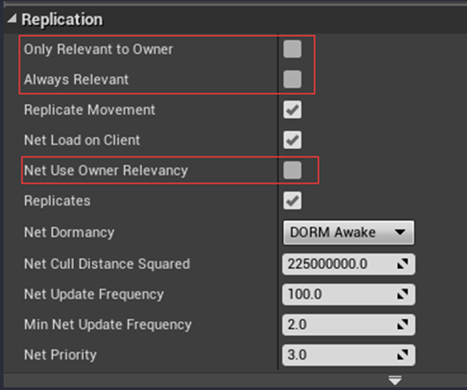
场景那么大，所有的Actor更新都需要时刻广播么？
UE网络模块考虑到通信带宽问题，针对场景中的所有Actor数据更新置顶了高效的同步方案，根据Actor的网络关联性（Network Relevancy），进行数据更新，这样可以有效规避无用数据更新造成通信带宽压力。
网络关联性约束了Replicated是否进行广播，约束关系受限于关联性规则。

Slide 34
网络关联性
关联型用途：用来解决同步过程中，无关数据的传递带宽压力，用来筛选有意义内容进行同步，表现同步信息是否同步给目标
关联性规则
AlwaysRelevant，相关性最大，勾选后，所有终端永远会收到此Actor同步信息
NetUseOwnerRelevancy，如果有拥有者Owner，则使用所有者的相关性（包括踢除距离约定）。此检查在第一项之后完成
OnlyRelevantToOwner，只与当前所有者相关，同步数据只发给所有者，不发送任何人，没有所有者不同步
Actor出现依附关系，则关联性取决于基础的Actor相关性
如果Actor不可见（bHiden == true）并且Root Component没有碰撞，则不具备相关性
采集距离（Net Cull Distance Squared）在采集范围内具备关联性
约束层级关系（如RPC勾选了Reliable则关联性设置失效）

Slide 35
在UE网络中使用C++

Slide 36
RPC
在CPP中我们使用RPC的复杂度要高于在蓝图中，在CPP中我们需要借助宏UFUNCTION进行函数标记，实现远程调用，标记方式分为以下几种
UFUNCTION(Server) 声明一个在客户端调用，在服务器端执行的函数
UFUNCTION(Client) 声明一个在服务端调用，在客户端执行的函数
UFUNCTION(NetMulticast) 声明一个在服务端调用，在所有终端执行的函数

Slide 37
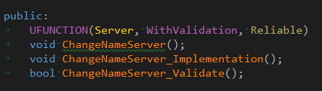
On Server
标记函数时必须要标记函数RPC的可靠性（Reliable，Unreliable），并且需要实现对应函数名加_Implement后缀的函数，将逻辑放入后面的函数中。在客户端调用的函数需要加入验证操作，用来检测输入数据准确性。

Slide 38

On Client
标记函数时必须要标记函数RPC的可靠性（Reliable，Unreliable），并且需要实现对应函数名加_Implement后缀的函数，将逻辑放入后面的函数中。

Slide 39

Multicast
标记函数时必须要标记函数RPC的可靠性（Reliable，Unreliable），并且需要实现对应函数名加_Implement后缀的函数，将逻辑放入后面的函数中。

Slide 40

参数同步
参数同步需要将参数注册到复制参数列表，借助UPROPERTY宏进行标记，并且参数同步操作必须在服务器端进行修正，客户端直接修改无法达到同步目的。
UPROPERTY(Replicated) 标记参数为复制参数
UPROPERTY(ReplicateUsing=函数名) 标记参数为复制参数，复制操作会回调函数（向除去服务器外所有终端进行通知，必须满足相关性）
标记完成后需要绑定到复制参数列表

Slide 41
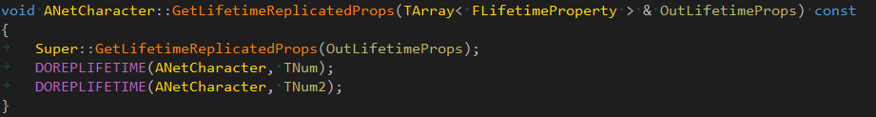
绑定参数到复制参数列表
所有需要同步的参数都需要绑定到复制参数列表，以便引擎可以方便进行管理，绑定需要实现函数GetLifetimeReplicatedProps，并使用宏DOREPLIFETIME进行注册

Slide 42
为复制参数增加条件
在进行绑定参数过程中，我们可以通过宏DOREPLIFETIME_CONDITION进行条件添加，可以方便优化，增加对属性复制的控制
可供使用条件包括：
COND_InitialOnly 该属性仅在初始数据组尝试发送
COND_OwnerOnly 该属性仅发送至 actor 的所有者
COND_SkipOwner 该属性将发送至除所有者之外的每个连接
COND_SimulatedOnly 该属性仅发送至模拟 actor
COND_AutonomousOnly 该属性仅发送给自治 actor
COND_SimulatedOrPhysics 该属性将发送至模拟或 bRepPhysics actor
COND_InitialOrOwner 该属性将发送初始数据包，或者发送至 actor 所有者
COND_Custom 该属性没有特定条件，但需要通过 SetCustomIsActiveOverride 得到开启/关闭能力

Slide 43
开设服务器

Slide 44

蓝图中开启服务器
由于默认UE引擎配置中启动服务器只能在编辑模式下启动，所有我们需要手动配置默认onlinesubsystem系统为空，以便我们可以手动构建
在DefaultEngine.ini文件中加入
蓝图中构建空间流程
构建Session
寻找Session
加入Session

